Slide 1
Перечислите виды карьеры
Кондратьев Сергей, АСМР-19-1

Slide 2
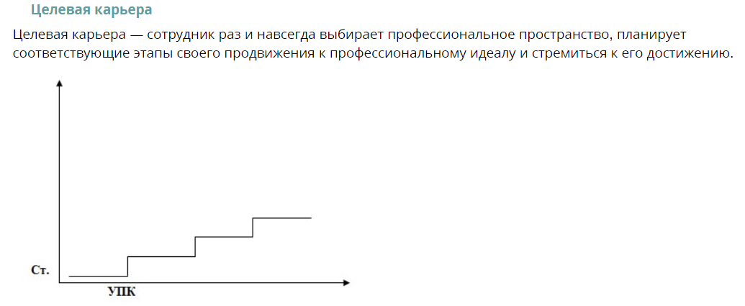
ВИДЫ

Slide 3
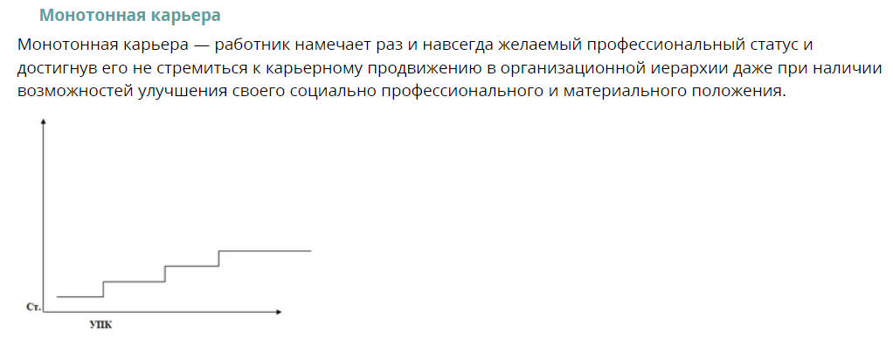
ВИДЫ

Slide 4
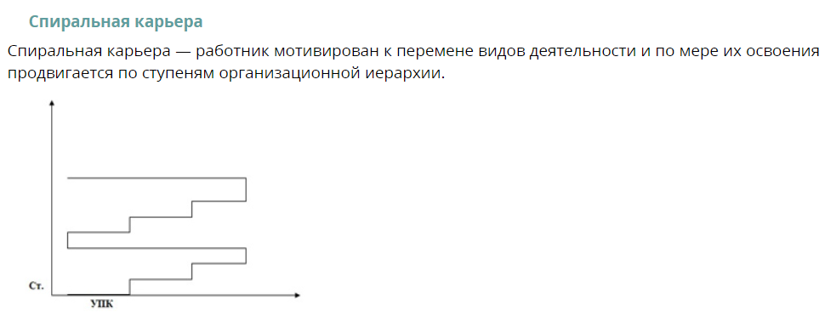
ВИДЫ

Slide 5
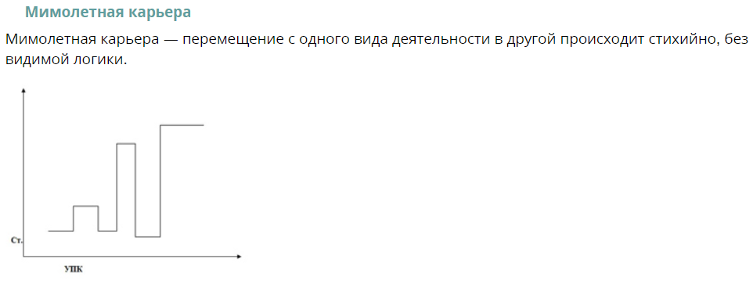
ВИДЫ

Slide 6
ВИДЫ

Slide 7
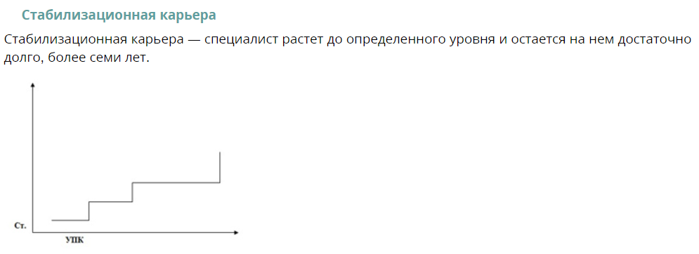
ВИДЫ

Slide 8
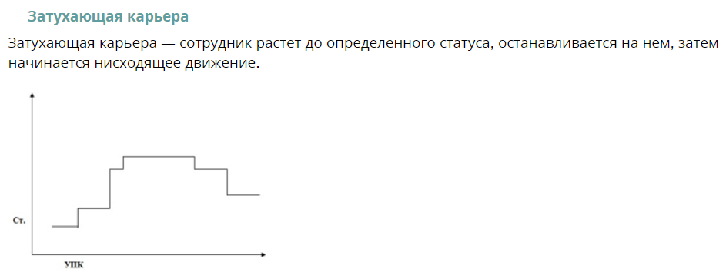
ВИДЫ

Slide 9
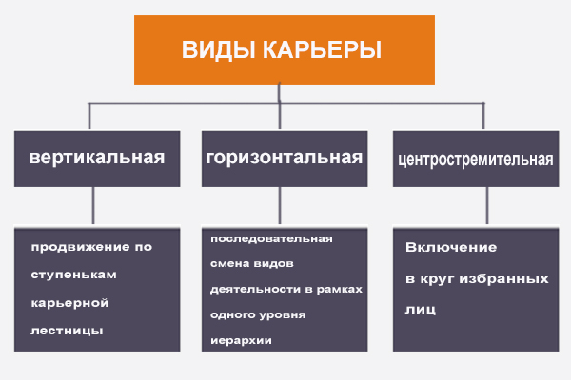
ВИДЫ

Slide 10
Спасибо за внимание!

